Slide 1
06-3
These materials are by the Kongki Ka Project and are made available to you under the terms of the Creative Commons Attribution ShareAlike license 4.0.
You have permission to share and redistribute these materials in any format and to make reasonable revisions and adaptations of this translation, provided that:
You include the above licence and source information.
If you redistribute these materials or create derivatives, you must distribute your contributions under the same license as the original.
The Holy Bible, Berean Standard Bible, BSB is produced in cooperation with Bible Hub, Discovery Bible, OpenBible.com, and the Berean Bible Translation Committee. This text of God's Word has been dedicated to the public domain.
Hindi text is from Free Bibles India. This translation is made available under the terms of a Creative Commons Attribution-ShareAlike 4.0 International License.

Slide 2
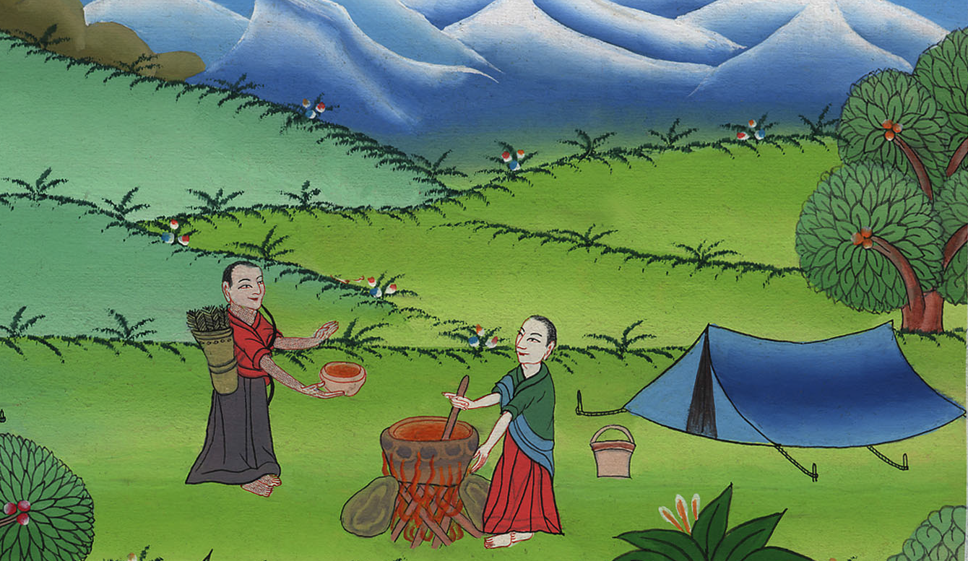
एसाव का याकूब को जन्मसिद्ध अधिकार बेचाना - उत्पत्ति 25:27-34
This work is licensed under a Creative Commons Attribution-ShareAlike 4.0 International License
Notes:
Checked

Slide 3
Esau sells birthright to Jacob – Genesis 25:27-34
एसाव का याकूब को जन्मसिद्ध अधिकार बेचाना - उत्पत्ति 25:27-34

Slide 4
एसाव का याकूब को जन्मसिद्ध अधिकार बेचाना - उत्पत्ति 25:27-34
Notes:
Esau sells birthright to Jacob – Gen 25:27-34 (Right Top) ཨེ་སའོས་རང་གི་སྔོན་སྐྱེས་ཀྱི་ཐོབ་ཐང་བཙོང་པ།

Slide 5
27When the boys grew up, Esau became a skillful hunter, a man of the field, while Jacob was a quiet man who stayed at home.
27 फिर वे लड़के बढ़ने लगे और एसाव तो वनवासी होकर चतुर शिकार खेलनेवाला हो गया, पर याकूब सीधा मनुष्य था, और तम्बुओं में रहा करता था।

Slide 6
उत्पत्ति 25:27
Notes:
²⁷ The boys grew up. Esau became a skillful hunter. He liked the open country. But Jacob was content to stay at home among the tents.
27ཕྲུ་གུ་དེ་གཉིས་ཡར་འཚར་བ་དང་། ཨེ་སའོ་ནི་ཁྱིམ་གྱི་ཕྱིར་རུ་འཁྱམས་ནས་འགྲུལ་མཁན་རྔོན་པ་རྩལ་ཅན་དུ་འགྱུར་ཏོ། འོན་ཀྱང་ཡ་ཀོབ་ནི་ཁྱིམ་ནང་སྡོད་མཁན་ཁུ་སིམ་པོ་ཞིག་ཡིན་ནོ།

Slide 7
28Because Isaac had a taste for wild game, he loved Esau; but Rebekah loved Jacob.
28 इसहाक एसाव के अहेर का माँस खाया करता था, इसलिए वह उससे प्रीति रखता था; पर रिबका याकूब से प्रीति रखती थी।

Slide 8
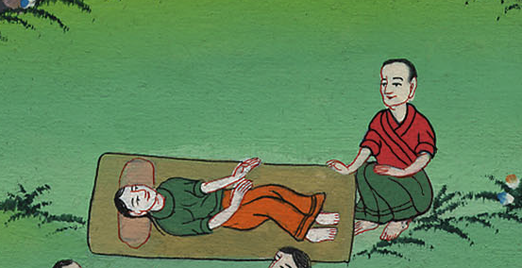
उत्पत्ति 25:28
Notes:
²⁸ Isaac liked the meat of wild animals. So Esau was his favorite son. But Rebekah’s favorite was Jacob.
28ཨི་སཱག་གིས་ཨེ་སའོ་ལ་བྱམས་པ་བྱེད་ཀྱི་ཡོད་དོ་གང་ལ་ཟེར་ན། ཁོས་བསད་པའི་རི་དྭགས་ཀྱི་ཤ་ཟ་བར་དགའ་པོ་ཡོད་དོ། འོན་ཀྱང་རེ་བྷེ་ཀས་ཡ་ཀོབ་ལ་བྱམས་པ་བྱེད་ཀྱི་ཡོད་དོ།

Slide 9
29One day, while Jacob was cooking some stew, Esau came in from the field and was famished.
29 एक दिन याकूब भोजन के लिये कुछ दाल पका रहा था; और एसाव मैदान से थका हुआ आया।

Slide 10
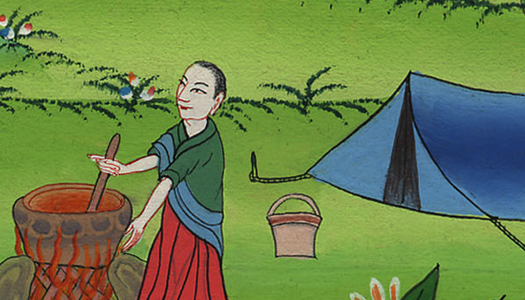
उत्पत्ति 25:29
Notes:
²⁹ One day Jacob was cooking some stew. Esau came in from the open country. He was very hungry.
29ཉིན་ཞིག་ཡ་ཀོབ་ཀྱིས་སྲན་མའི་ཁུ་བ་སྐོལ་བཞིན་ཡོད་སྐབས། ཨེ་སའོ་ཁྱི་ར་རྒྱབ་ནས་ལོག་ཡོང་སྐབས་ཁོ་ལྟོགས་ཡོད་པས།

Slide 11
30He said to Jacob, “Let me eat some of that red stew, for I am famished.” (That is why he was also called Edom.
30 तब एसाव ने याकूब से कहा, “वह जो लाल वस्तु है, उसी लाल वस्तु में से मुझे कुछ खिला, क्योंकि मैं थका हूँ।” इसी कारण उसका नाम एदोम भी पड़ा।

Slide 12
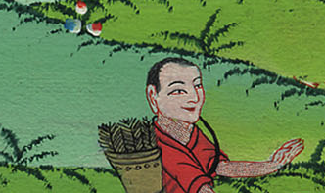
उत्पत्ति 25:30
Notes:
³⁰ He said to Jacob, “Quick! I’m very hungry! Let me have some of that red stew!”
30ཁོས་ཡ་ཀོབ་ལ། ང་ཤིན་ཏུ་ལྟོགས་ཡོད་པས། སྲན་མའི་ཁུ་བ་དེ་ནས་ང་ལ་འཐུང་བར་སྤྲོད་ཅེས་ལབ་བོ། (དེའི་ཕྱིར་རྗེས་སུ་ཁོའི་མིང་ལ་ཨེ་དྷོམ་ཡང་བརྗོད་ཀྱི་ཡོད་དོ།)

Slide 13
31“First sell me your birthright,” Jacob replied.
31 याकूब ने कहा, “अपना पहलौठे का अधिकारd आज मेरे हाथ बेच दे।”

Slide 14
उत्पत्ति 25:31
Notes:
³¹ Jacob replied, “First sell me the rights that belong to you as the oldest son in the family.”
31ཡ་ཀོབ་ཀྱིས་ལན་དུ། གལ་ཏེ་ཁྱོད་ཀྱི་སྔོན་སྐྱེས་ཀྱི་ཐོབ་ཐང་དེ་ང་ལ་སྤྲད་ན་ངས་ཁྱོད་ལ་སྲན་མའི་ཁུ་བ་འདི་སྤྲད་ཀྱི་ཡིན་ཞེས་ལབ་བོ།

Slide 15
32“Look,” said Esau, “I am about to die, so what good is a birthright to me?”
32 एसाव ने कहा, “देख, मैं तो अभी मरने पर हूँ इसलिए पहलौठे के अधिकार से मेरा क्या लाभ होगा?”

Slide 16
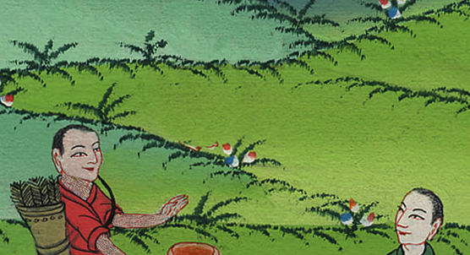
उत्पत्ति 25:32
Notes:
³² “Look, I’m dying of hunger,” Esau said. “What good are those rights to me?”
32ཨེ་སའོས། འགྲིག་གི་རེད། ད་ལྟ་ཤིན་ཏུ་ལྟོགས་ནས་ཤི་འགྲོ་ཡོད་པས། ངའི་སྔོན་སྐྱེས་ཀྱི་ཐོབ་ཐང་གི་ང་ལ་ག་རེ་ཕན་ཐོག་གམ་ཞེས་ལབ་པ་དང་།

Slide 17
33“Swear to me first,” Jacob said.
So Esau swore to Jacob and sold him the birthright.
33 याकूब ने कहा, “मुझसे अभी शपथ खा,” अतः उसने उससे शपथ खाई, और अपना पहलौठे का अधिकार याकूब के हाथ बेच डाला।

Slide 18
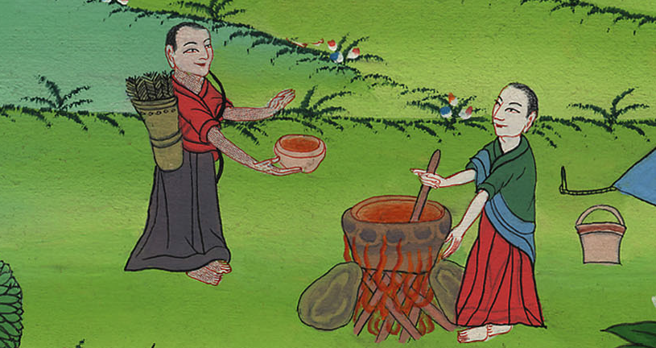
उत्पत्ति 25:33
Notes:
³³ But Jacob said, “First promise to sell me your rights.” So Esau promised to do it. He sold Jacob all the rights that belonged to him as the oldest son.
33ཡ་ཀོབ་ཀྱིས། དེ་རིང་ཁྱོད་ཀྱི་སྔོན་སྐྱེས་ཀྱི་ཐོབ་ཐང་ང་ལ་སྤྲད་པའི་མནའ་སྐྱེལ་ཞིག་ལབ་པ་དང་།
ཨེ་སའོས་མནའ་སྐྱེལ་ཏེ་ཁོའི་ཐོབ་ཐང་ཡ་ཀོབ་ལ་སྤྲད་དོ།

Slide 19
34Then Jacob gave some bread and lentil stew to Esau, who ate and drank and then got up and went away. Thus Esau despised his birthright.
34 इस पर याकूब ने एसाव को रोटी और पकाई हुई मसूर की दाल दी; और उसने खाया पिया, तब उठकर चला गया। इस प्रकार एसाव ने अपना पहलौठे का अधिकार तुच्छ जाना।

Slide 20
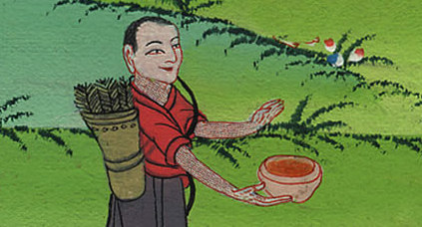
उत्पत्ति 25:34
Notes:
³⁴ Then Jacob gave Esau some bread and some lentil stew. Esau ate and drank. Then he got up and left.
So Esau didn’t value the rights that belonged to him as the oldest son.
34དེ་ནས་ཡ་ཀོབ་ཀྱིས་ཨེ་སའོ་ལ་བག་ལེབ་དང་སྲན་མའི་ཁུ་བ་སྤྲད་པས། ཨེ་སོས་དེ་བཟའ་ཞིང་འཐུང་ཏེ་ལངས་ནས་སོང་ངོ་། དེ་ལྟར་ཨེ་སའོས་སྔོན་སྐྱེས་ཀྱི་ཐོབ་ཐང་ལ་རྩིས་མེད་བྱས་སོ༎

